Slide 1


05.2025
Business Case
Rodrigo Santana
Explorando o dataset e apontando motivadores de aluguel

Slide 2

Glossário
03
Qualidade dos dados
04
Entendendo o público
05
Quais fatores levam ao aluguel?
06
Conclusões

Slide 3
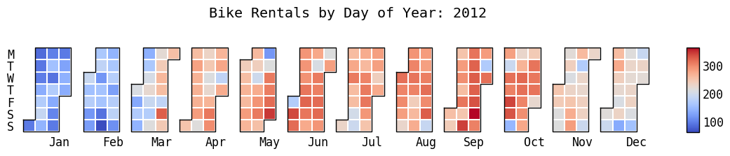
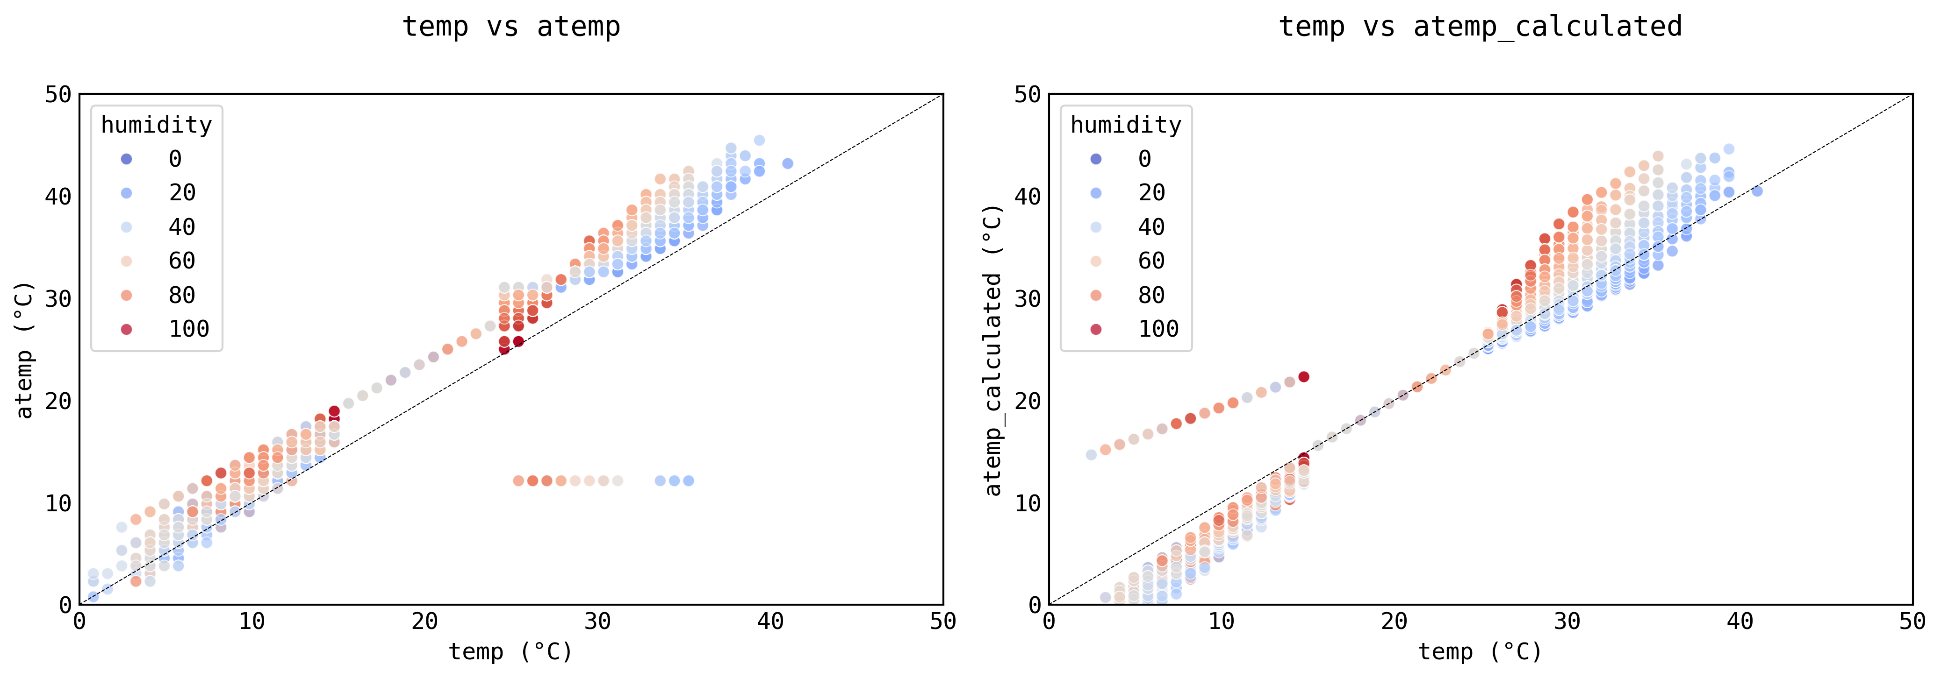
Qualidade dos dados
Há dados faltantes ou estranhos no dataset?
Um ponto curioso do dataset é a ausência de dados dos dias 20 até o dia 31, isto aconteceu para todos os meses nos dois anos.
Um ponto interessante é que há uma aparente influencia entre o mês e a quantidade de bicicletas alugadas
Recomenda-se explorar um pouco mais afundo se de fato é esperado esta ausência, ou se devemos acionar os times responsáveis pela ingestão de dados
Finalizando os achados de artefatos no dataset, percebeu-se um comportamento estranho da coluna atemp.
Os valores de atemp estão em média 4ºC maiores que os valores de temperatura ambiente
Há 3 curvas distintas sendo uma abaixo de 15º, uma acima de 25º e outra entre essas duas faixas
Há indícios de preenchimento automático de dados nulos

Slide 4
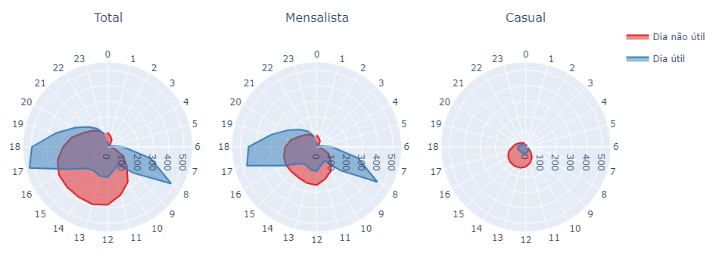
Entendendo o público
Há diferença na hora do aluguel entre o público mensalista versus o casual?
Nota-se uma clara distinção entre o uso da bicicleta entre os dias úteis e não úteis, assim como usuários mensalistas versus casuais.
Para os mensalistas, levanta-se 2 hipóteses:
Maior parte do público utiliza como meio de transporte entre o trajeto casa-trabalho, considerando que os picos de alugueis as 08, 17 e 18.
Há indícios de um segundo público, os estudantes, que alugam as bicicletas entre os trajetos casa-estagio-faculdade, ou casa-faculdade
Enquanto que o público casual aluga a bicicleta por lazer, seguindo o mesmo padrão dos mensalistas em dias não úteis

Slide 5
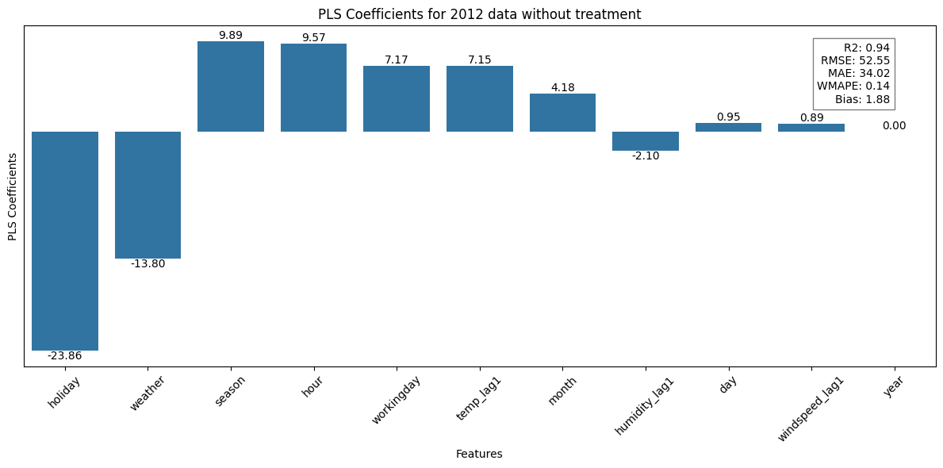
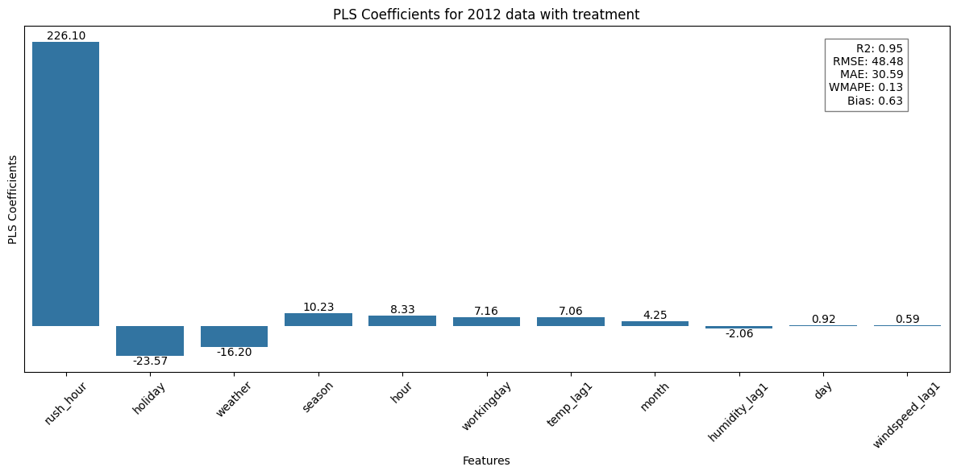
- R² (Coeficiente de Determinação): Indica quanto a variação dos resultados é explicado pelo modelo. Varia de 0 a 1
- RMSE (Raiz do Erro Quadrático Médio): Mostra, em média, a distância entre o que o modelo prevê e o que realmente acontece.
- MAE (Erro Médio Absoluto): Representa o erro médio sem considerar a direção (acima ou abaixo do valor real).
- WMAPE (Média Ponderada Absoluta do Erro Percentual): Ajuda a entender, em média, quantos % os resultados previstos se afastam dos reais.
- Bias (Viés): Se o bias for positivo, o modelo tende a prever mais do que ocorre; se for negativo, tende a prever menos.
Quais fatores levam ao aluguel?
Realizando uma analise de PLS (Mínimo Quadrados Parciais), podemos extrair as variáveis que mais influenciam no aluguel.
Sem Tratamento de dados
Com Tratamento de dados
Feriado, Clima e estação do ano são as 3 principais variáveis que influenciam no aluguel de bicicleta
Aplicando essas mesmas colunas em um regresso XGBoost podemos observar uma aderência muito boa aos dados com um R² de 0.94
Foi criado uma nova coluna “hora do rush”, que marca os horário 07, 08, 09, 17, 18 e 19
Esta nova coluna trouxe mais contexto para o modelo, melhorando os seus resultados

Slide 6
Conclusões
A base precisa ser revista e garantir a ingestão dos dados dos dias faltantes (entre os dias 20 e 31)
Os dados de sensação térmica estão um pouco estranho, mesmo replicando as formulas de Steadman(1979) para Heat Index e Canada(2001) para WindChill, não foi possível replicar a mesma curva
Há indícios de preferencia de uso da bicicleta em meses mais quentes (Junho, Julho e Agosto) comparado aos meses de inverno.
Há uma clara diferenciação entre os públicos mensalistas e casual
Do público mensalista levanta-se a hipótese de 2 grandes grupos, um de trabalhadores que utilizam a bicicleta no inicio e fim do seu expediente e o segundo grupo, de estudantes, que utiliza a bicicleta para ir para a faculdade
Os horários de maior utilização média são 08, 17 e 18
Sem inclusão de novas variáveis, as principais métricas para estimar o aluguel são Holiday, Weather e Season.
Com inclusão de novas variáveis o Rush hour explica bastante a variação do aluguel de bicicletas

